Slide 1

Autonomous
Vehicle
2020-1 Capstone Design 1
실내 문서 전달 자율주행 카트 개발을 위한 객체 인지 및 충돌 방지 모듈 개발
프로젝트 명 : HEN_PROJECT
컴퓨터공학과 김명현, 이재빈
지도교수 : 허의남 교수님

Slide 2
CONTENTS
01 연구 배경 및 기술 동향 분석
02 연구 목표 및 개념 설계
03 상세 설계 및 개발
04 성능 개선
05 데모 시나리오 / 데모 시연
06 결론 및 고찰

Slide 3

Autonomous
Vehicle
01
연구 배경 및 기술 동향

Slide 4
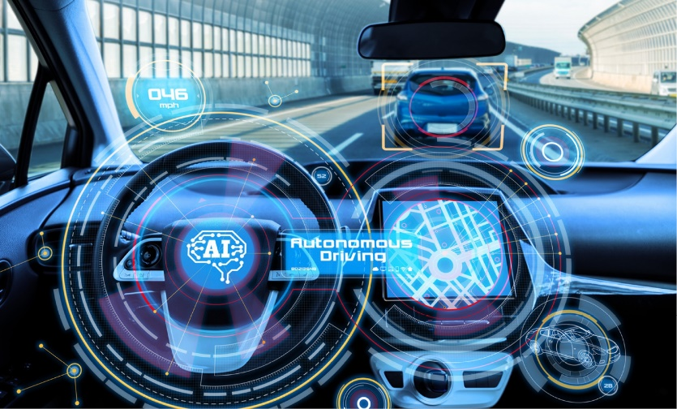
01
연구 배경
5G 이동 통신 + Machine Learning
Autonomous
Vehicle
현대자동차 : 2022년까지 Lv3단계 자율주행 시스템 구축 전망
(SAE 미국 자동차 학회 자율주행 발전단계)
현재 실외 용 자율 주행 자동차에 관한 연구가 활발히 이루어지는 추세

Slide 5
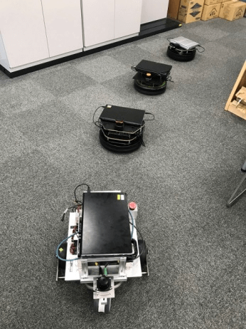
01
기술 동향 분석
실내 환경으로 발생하는 제약
Guide Line(차선) 부재
이동객체(사람)의 왕래가 잦음
센서의 물리적 한계(LIDAR / LRF Sensor)
구분 | 연구 내용 | 한계점
SLAM기반 자율주행 카트 | IMU, LIDAR 센서를 사용하여 구현 | 반사율이 높은 환경에서의 정확한 거리인식 어려움
클라우드 연계 자율주행 맵 시스템 기술 동향 | 클라우드와 연계하여 자율주행 맵 구성 | 주행 경로 상 장애물이 위치할 가능성이 높고, 실내의 좁은 통로 특성상 많은 우발적 요소 예상
위치 추정, 충돌 회피, 동작 계획이 융합된 이동 로봇의 자율주행 기술 | 지도 정보, LRF센서를 바탕으로 한 장애물 인식, MCL 알고리즘, 삼각측량 법을 사용하여 장애물로부터의 회피알고리즘 구현 | 센서길이의 제약으로 인해 장애물감지거리가 55cm에 불과

Slide 6

Autonomous
Vehicle
02
연구 목표 및 개념 설계

Slide 7
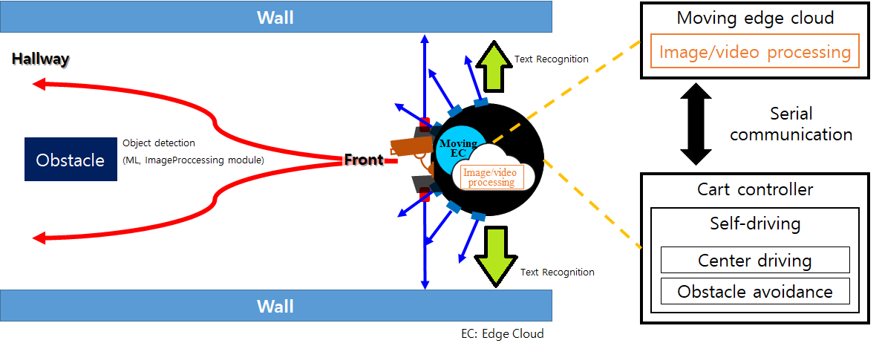
02
연구 목표
실내 문서 전달 자율주행 카트 개발을 위한
이동객체 인지 및 충돌 방지 모듈 개발

Slide 8
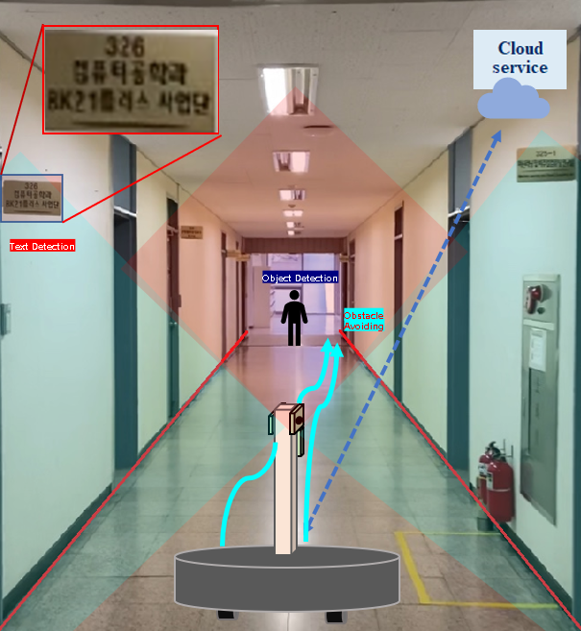
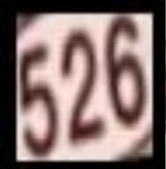
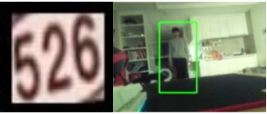
02
개념 설계
Text Recognition
Human Recognition

Slide 9
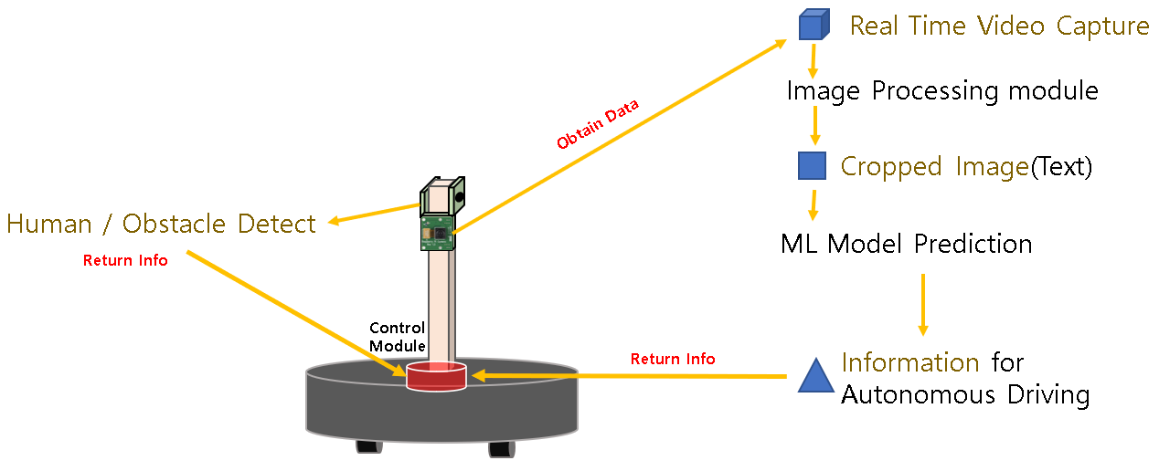
02
개념 설계
동작 시나리오

Slide 10

Autonomous
Vehicle
03
설계 및 개발

Slide 11
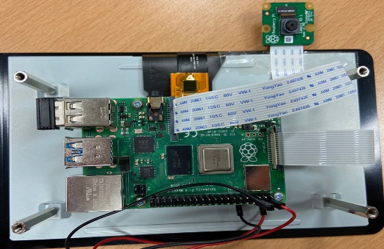

03
구현 환경[HW / SW]
HW 환경
라즈베리파이 4모델 B
브로드컴 BCM2711, 쿼드 코어 Cortex-A72 (ARM v8)
64-bit SoC @ 1.5GHz
4GB LPDDR4-3200 SDRAM
카메라 모듈 V2 8Megapixel
SW 환경
Python3
OpenCV4.2.0 with python3
TensorFlow, Keras
SVHN(Street View House Numbers) Data set

Slide 12



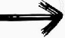
03
Text Recognition Module
실내 명패(Door Plate) 인지 모듈 시나리오
카트 양측면으로부터 실시간 영상 획득
프레임마다 Door Plate Crop (30 Frame/Sec)
- Door Plate Size, Location으로 Recognition
- 이미지의 평균색을 추출하여 Door Plate Recognition
Crop된 이미지(48*48)를 구축된 Model에 Load & Predict
- SVHN Data Set + 실내환경 특화 Data Set
M.L Model

Slide 13
03
Text Recognition Module
Data Set 구축 & Model 구축 과정

Slide 14
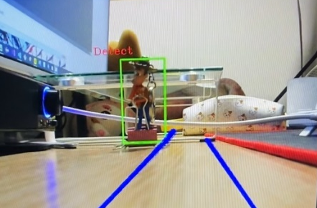
03
Human Recognition Module
사람 (Human) 인지 모듈 시나리오
카트 전방으로부터 실시간 영상 획득
GRAY
Gray Scale 변환, 8*8 scale window 히스토그램 계산
- 미리 훈련된 SVM모델 사용[OpenCV API 제공]
프레임마다 Human Detect (20 Frame/Sec)
인식된 객체로부터 제어 모듈에 1차원 배열 값 전달
예상 이동경로 Drawing

Slide 15
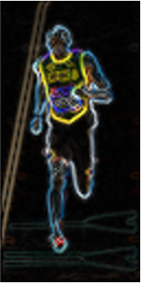
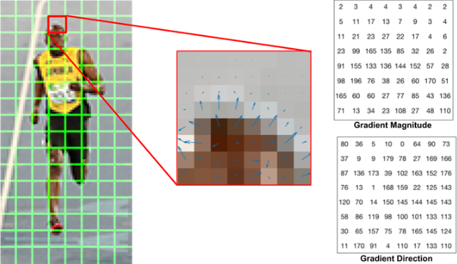
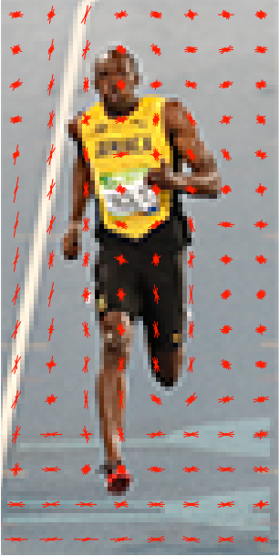

03
Human Recognition Module
HOG 디스크립터 : 보행자 검출 목적의 특정 디스크립터
- SIFT, SURF, ORB : 객체의 지역적 특성표현은 뛰어나나, 전체적인 모양을 특징잡기 어려움
- HOG : 대상 객체의 일반화를 통해 같은 객체로 인식
HOG 디스크립터 처리 과정
윤곽선 검출
각각의 사각형에 대해 8방향의 히스토그램 계산
히스토그램의 방향을 통해 객체 검출

Slide 16

Autonomous
Vehicle
04
성능 개선

Slide 17
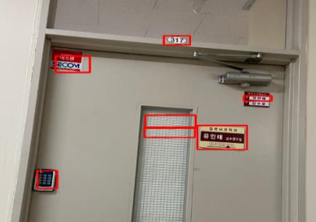
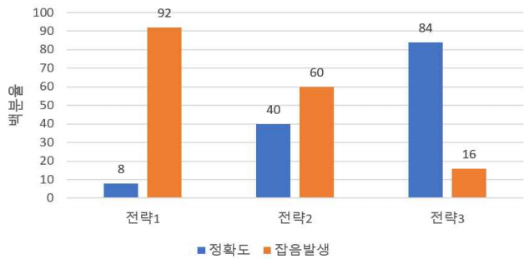
04
성능개선 [ Text Recognition ]
이미지 크롭 잡음 [Crop Image Noise]
전략1) Blur옵션 적용 크롭 이미지 정확도 8%
전략2) Blur옵션 미적용, crop 이미지의 좌표 필터링 정확도 40%
전략3) 전략2 + 크롭 된 이미지의 평균 RGB값 추출, 필터링 정확도 84%
* 동일 영상에서 Door Plate를 대상으로 크롭의 성능테스트 진행. 정확도는 크롭이미지 100장 중 올바른 Crop이 이루어진 이미지의 비율로 규정

Slide 18
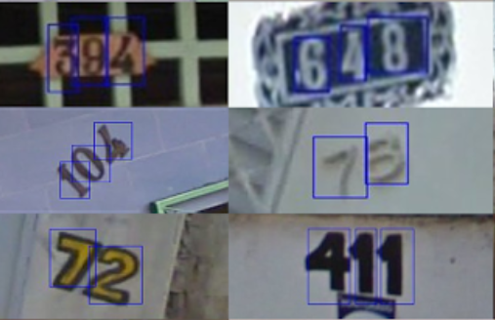
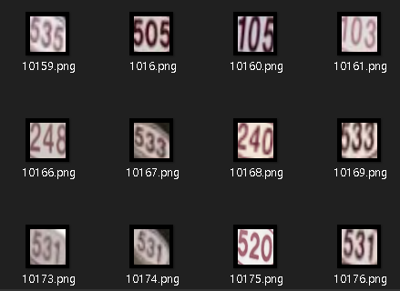

04
성능개선 [ Text Recognition ]
실내환경 특화 데이터셋 구축
전략1) 실내 정보만으로 Data Set 구성 [모델 예측 정확도 20%]
전략2) SVHN 모델이용 [모델 예측정확도 70%] 노이즈 필터링 불가능
전략3) SVHN DataSet + 실내 특화 데이터셋 [정확도 84%]
* 정확도 : 모델 예측도

Slide 19

Autonomous
Vehicle
05
데모 시나리오 / 시연

Slide 20
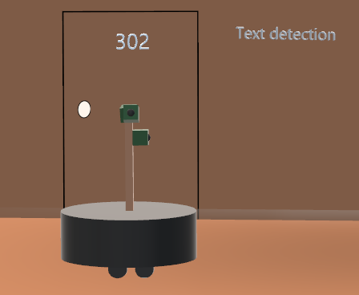
05
데모 시나리오 [ Text Recognition ]
명패 인식 [Text Recognition]
현재 카트의 모터 문제로 인해 카트는 삼각대로 대체하여 데모 시연
- 카메라 높이 90cm
- 카메라 각도 : 바닥으로부터의 수직선 기준 25º
- 출력 해상도 : [720 * 380] pixel

Slide 21
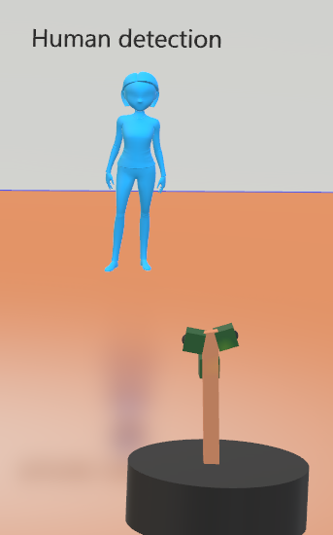
05
데모 시나리오 [ Human Recognition ]
사람 인식 [Human Recognition]
사람 인식 여부를 실시간 영상으로 출력
가상 PATH 출력 (카트 이동회피 경로)
PATH

Slide 22

Autonomous
Vehicle
06
결론 및 고찰

Slide 23
06
결론 및 고찰
결론
이미 저장된 지도 정보가 아닌 상황에 따라 유연한 대응을 할 수 있는 자율 주행 카트 개발
근거리 : LIDAR센서를 활용한 즉각적인 대응 가능
원거리 : 영상처리, 머신 러닝 모델을 통해 이동경로 예측 / 카트의 자체 위치파악 구현
향후 연구
기기 제어 권한을 부여 및 승인할 수 있는 생체인식 기능[Face ID]과 하드웨어적 구현[로봇 팔]을 통해 실질적으로 카트의 전달 기능을 구현한 보다 최적화된 기기 구현 목표.

Slide 24
Autonomous
Vehicle
Thank you
2020-1 Capstone Design 1

